Slide 1
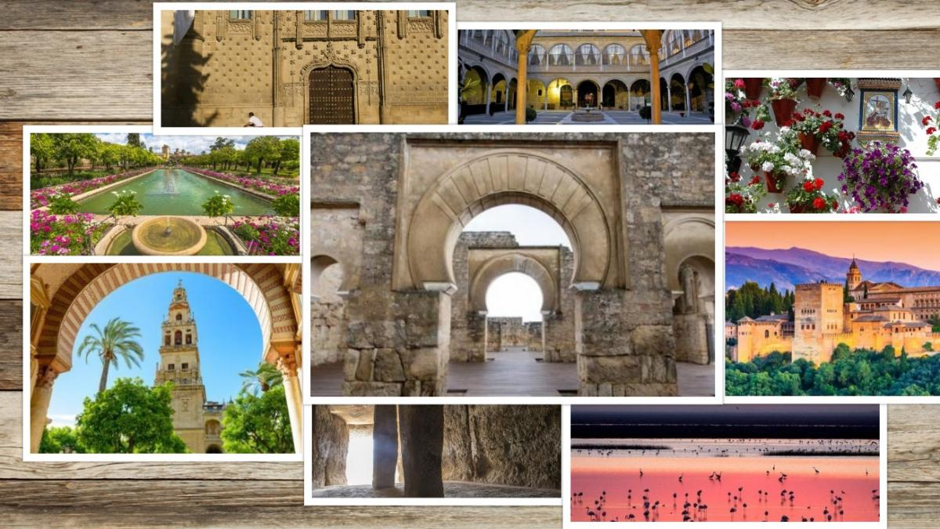
PATRIMONIO CULTURAL DE ANDALUCIA

Slide 2
¿QUÉ ES EL PATRIMONIO CULTURAL DE ANDALUCIA?
El Patrimonio es el conjunto de bienes y elementos materiales, inmateriales y naturales que nos ayudan a entender nuestra cultura y a mantener la cohesión social. Es algo vivo, que ha ido fraguándose con el paso del tiempo pero que seguimos construyendo día a día y que hace posible la permanencia de una diversidad cultural que nos enriquece. El Patrimonio nos muestra la pervivencia del pasado, nos otorga identidad y una herencia cultural compartida, nos muestra unos valores que han ido permaneciendo en la memoria y en el tiempo y establece vínculos entre personas y comunidades.

Slide 3
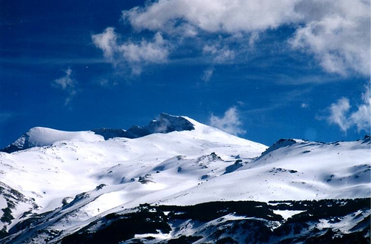
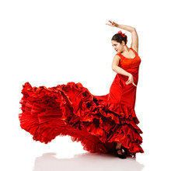
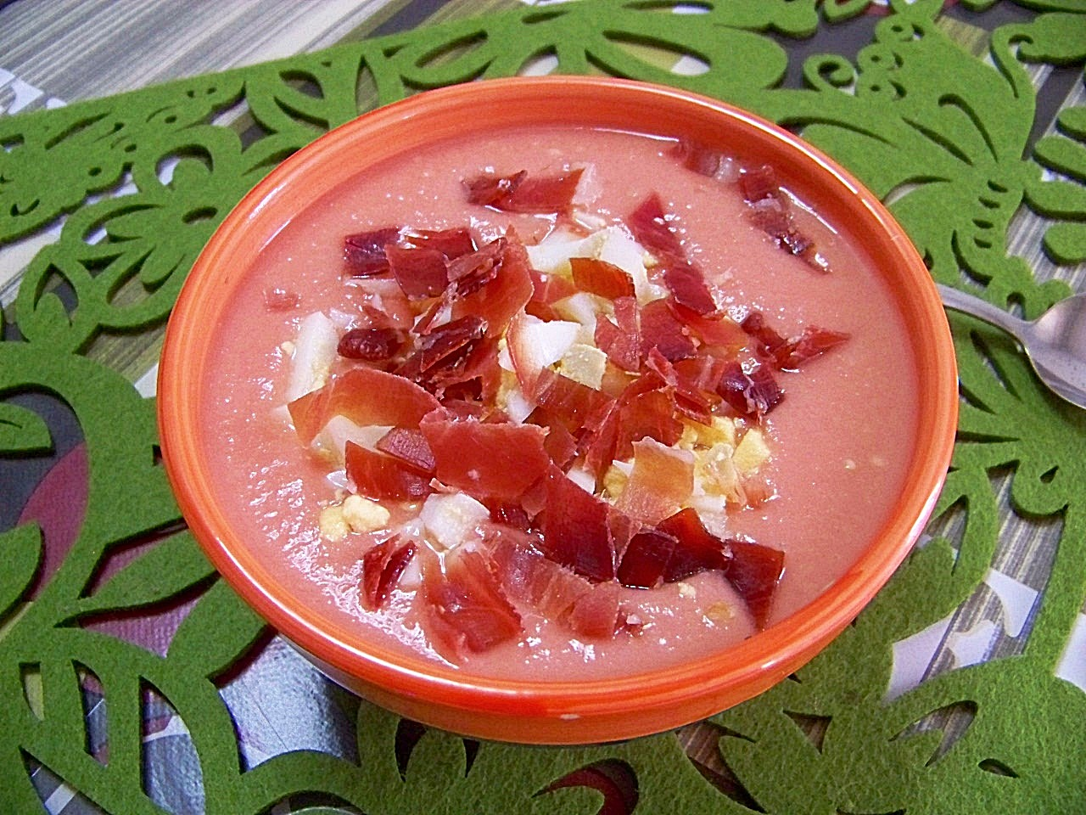
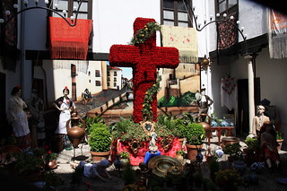
NUESTRO PATRIMONIO CULTURAL
NATURAL
ARTISTICO
NATURAL
FOLCLORE
GASTRONOMÍA
TRADICIONES

Slide 4
¿QUÉ VAMOS A ESTUDIAR?
DENTRO DE NUESTRA MATERIAS ESTUDIAREMOS ENTRE OTRAS COSAS:
TIPOS DE PATRIMONIO. NATURAL, URBANO,CULTURAL, ARTÍSTICO.
PATRIMONIO HISTÓRICO-ARTÍSTICO Y PATRIMONIO INMUEBLE.
PATRIMONIO ETNOGRÁFICO.
RIQUEZA Y VARIEDAD PATRIMONIAL DE ANDALUCÍA.

Slide 5
PARTICIPACIÓN EN PROGRAMAS EDUCATIVOS
EL IPEP, CON LA COLABORACIÓN DE NUESTRO ALUMNADO, PARTICIPA DESDE HACE VARIOS AÑOS, EN EL PROGRAMA EDUCATIVO "VIVIR Y SENTIR EL PATRIMONIO" CON GRAN ÉXITO Y ELEVADO NÚMERO DE PARTICIPANTES.

Slide 6
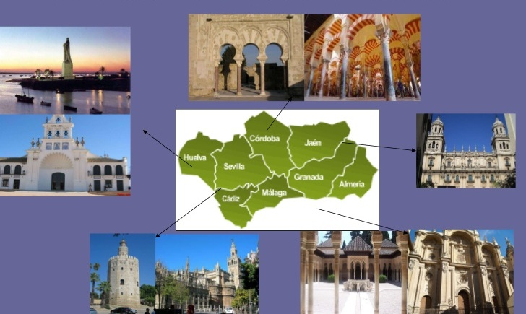
¡¡¡ANÍMATE A CONOCER, SENTIR Y VIVIR NUESTRO PATRIMONIO!!!!

